Slide 1
Recomendaciones

Slide 2


Situación 1
Desarrollo de apps
IOS y Android
Empresa pequeña de bajo presupuesto
SO → Windows 8 (posibilidad de migrar a Linux)

Slide 3
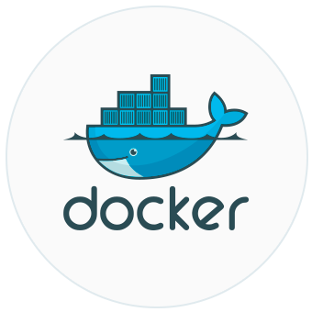
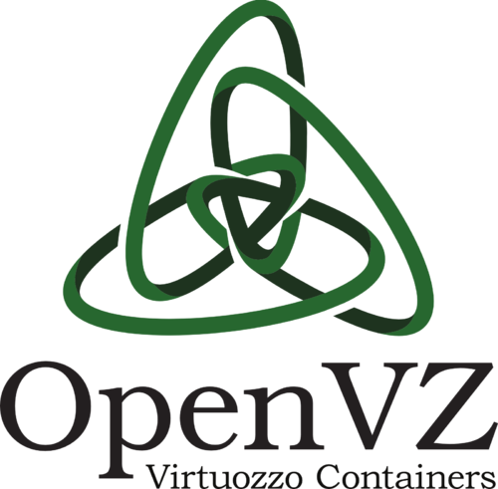
Situación 1
Criterios relevantes para la decisión | Docker | OpenVZ
Multiplataforma | Docker es capaz de correr en Linux, aunque gracias a extensiones y plugin se puede ejecutar en Windows e IOS | Funciona única y exclusivamente en Linux, tanto los clientes como el servidor han de correr bajo este SO
Escalabilidad | Al no tener tantas restricciones de SO y de portabilidad de imágenes, hace que sea más sencilla la escalabilidad del software | Como ya hemos comentado en el recuadro anterior, sufre más limitaciones lo que a la hora de trabaja con ello produce más inconvenientes, pero no impide su escalabilidad
Instalación | La instalación no es demasiado complicada, dependiendo del SO | La instalación tampoco es excesivamente complicada, el único punto débil podría ser la necesidad de conocimientos en Linux a la hora de la configuración
Carga en el sistema | Tiene un bajo nivel de incidencia, ya que, al no virtualizar, y funcionar a través de contendores aislados no consume casi recursos del host | No tiene tampoco una gran incidencia a nivel de rendimiento en el host
Repositorio | Incluye un repositorio para compartición de información | Repositorios no oficiales y de dudosa fiabilidad
Entornos | Los entornos pueden ser configurados para usuarios en concreto, para simular el entorno del cliente, y la facilidad de comunicación entre estas | No hay una gran interoperabilidad entre contendores

Slide 4


Situación 2
Desarrollo de apps
JAVA (distintas versiones)
SO exclusivamente Linux

Slide 5
Situación 2
Criterios relevantes para la decisión | Docker | OpenVZ
Sistema Operativo | Podemos considerarla como una aplicación multiplataforma, en este caso el rendimiento en Linux es bastante alto | Corre únicamente en Linux, y al igual que Docker su rendimiento es bastante alto, consumiendo escasos recursos del servidor
Adaptabilidad | Es una herramienta con buena adaptabilidad ha hardware con buen procesamiento que corran en Linux, a la hora de utilizar equipos más limitados puede producir limitaciones | OpenVZ además de tener una buena adaptabilidad en hardware limitados también ofrece un gran rendimiento en máquinas de mayor procesamiento
Facilidad | La complejidad de Docker en usabilidad no es complicada, con conocimientos previos, | La usabilidad basada en opiniones de usuarios encontradas en la red, es que la usabilidad del entorno de OpenVZ es más intuitivo
Carga en el sistema | Ofrece un alto rendimiento en los hosts | Ofrece un mayor rendimiento en host Linux
Administración | Administración de usuarios flexible | Ofrece también una alta flexibilidad

